Slide 1
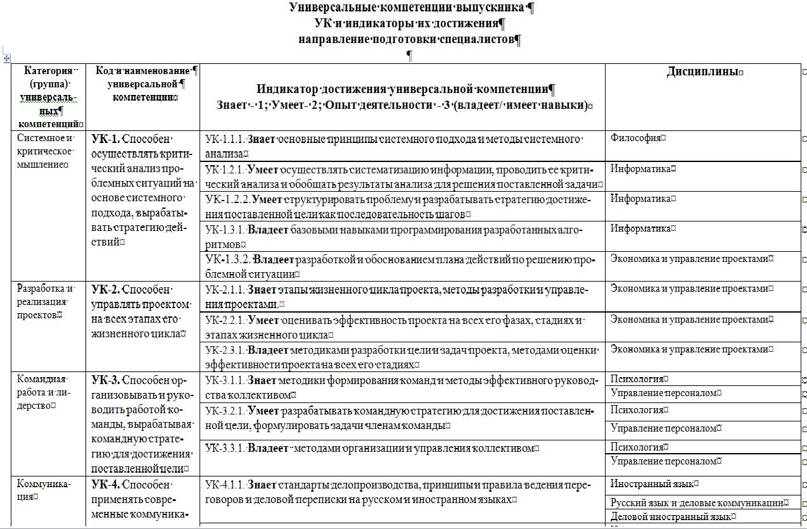

Slide 2
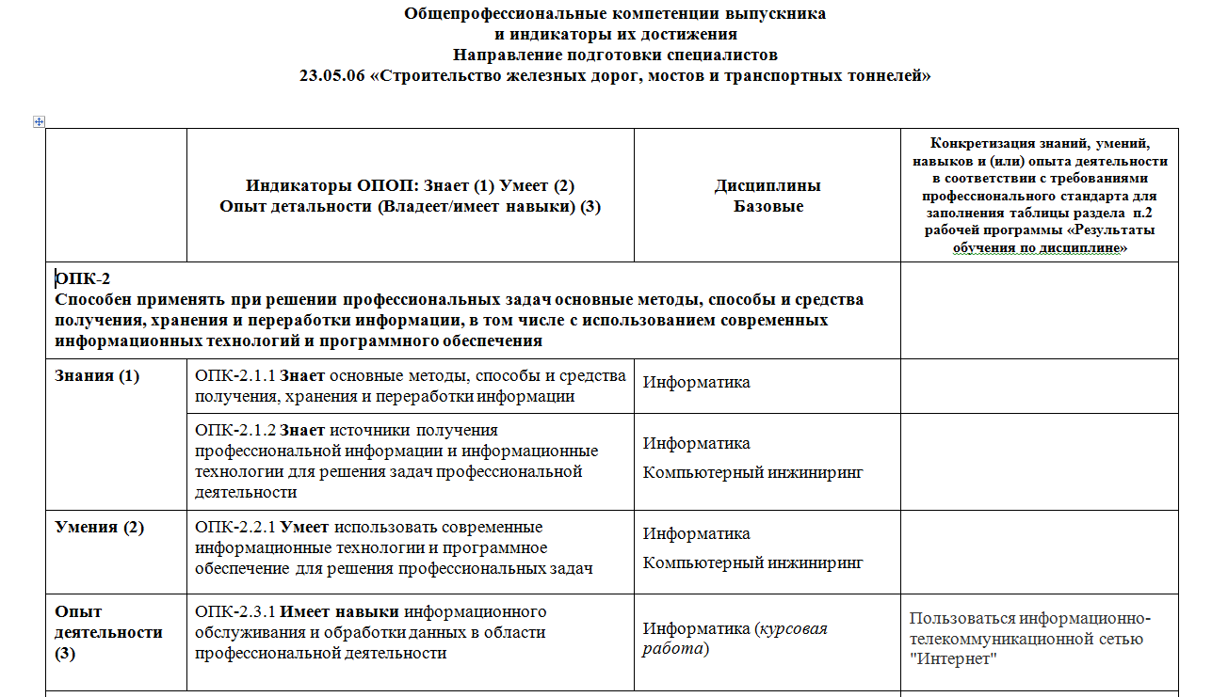

Slide 3
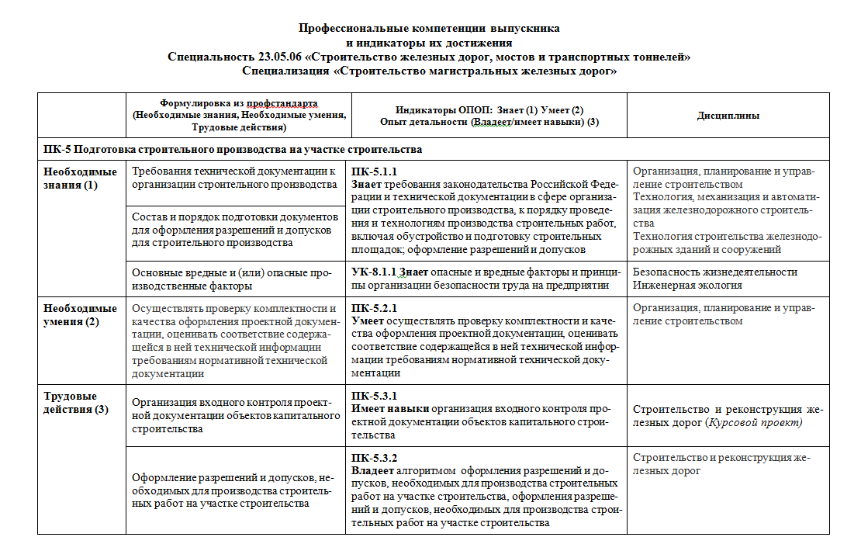

Slide 4
Матрица компетенций
по специальности 23.05.06 «Строительство железных дорог, мостов и транспортных тоннелей»
специализация «Строительство магистральных железных дорог»
Индекс | Наименование | Индикаторы освоения компетенции
Блок 1. Дисциплины (модули)
Обязательная часть
Б1.О.1 | Философия | УК-1.1.1. Знает основные принципы системного подхода и методы системного анализа УК-5.1.1. Знает основные категории социальной философии, законы социально-исторического развития и основы межкультурного взаимодействия
 |  | УК-5.2.1. Умеет анализировать и учитывать роль культурно-исторического наследия в процессе межкультурного взаимодействия
 |  | УК-5.3.1. Владеет навыками анализа философских и исторических фактов в области межкультурного взаимодействия
… | … | …
Б1.О.4 | Безопасность жизнедеятельности | УК-8.1.1. Знает опасные и вредные факторы и принципы организации безопасности труда на предприятии ОПК-6.1.2 Знает требования законодательства РФ в сферах охраны труда и техники безопасности
 |  | УК-8.2.1. Умеет идентифицировать и анализировать влияния опасных и вредных факторов УК-8.2.2. Умеет планировать и организовывать мероприятия в условиях чрезвычайных ситуаций природного и техногенного происхождения ОПК-6.2.2 Умеет планировать и разрабатывать мероприятия по охране труда и техники безопасности в сфере своей профессиональной деятельности
 |  | УК-8.3.1. Владеет методами и средствами обеспечения безопасной жизнедеятельности ОПК-6.3.3 Владеет методами организации и контроля мероприятий по охране труда и технике безопасности на объектах своей профессиональной деятельности
… | … | ….
Б1.О.25 | Строительная механика | ОПК-4.1.2 Знает законы механики в объеме, достаточном для выполнения необходимых расчетов при проектировании транспортных объектов
 |  | ОПК-4.2.1 Умеет выполнять необходимые расчеты при проектировании транспортных объектов
… | … | …
Часть, формируемая участниками образовательных отношений
… | … | …
Б1.В.13 | Экологическое обоснование проектных решений | ПК-5.1.4 Знает виды негативного воздействия на окружающую среду при проведении различных видов строительных работ и методы их минимизации и предотвращения
 |  | ПК-5.2.7 Умеет оценивать негативное воздействие и разрабатывать мероприятия по охране окружающей среды в сфере своей профессиональной деятельности
 |  | ПК-5.3.5 Владеет методиками оценки величины негативного воздействия на окружающую среду
.. | … | …
Б1.В.18 | Системы автоматизированного проектирования транспортных магистралей | ПК-1.1.3 Знает методы и методики расчетов узлов и элементов объектов инфраструктуры железных дорог
 |  | ПК-1.2.3 Умеет выполнять математическое моделирование объектов и процессов на базе стандартных пакетов автоматизированного проектирования и исследований
 |  | ПК-1.3.4 Владеет методами расчёта и проектирования транспортных путей и искусственных сооружений с использованием современных компьютерных средств

Slide 5
ФЕДЕРАЛЬНОЕ АГЕНТСТВО ЖЕЛЕЗНОДОРОЖНОГО ТРАНСПОРТА
Федеральное государственное бюджетное образовательное учреждение
высшего образования «Петербургский государственный университет путей сообщения Императора Александра I»
(ФГБОУ ВО ПГУПС)
Кафедра «Наименование кафедры»
РАБОЧАЯ ПРОГРАММА
дисциплины
ИНДЕКС «НАИМЕНОВАНИЕ ДИСЦИПЛИНЫ»
для направления подготовки /специальности
00.00.00 (шифр направления/специальности) «Наименование направления/специальности»
по профилю/специализации/магистерской программе
«Наименование профиля/специализации/магистерской программы»
Форма обучения – очная, заочная
Санкт-Петербург
20 __
ЛИСТ СОГЛАСОВАНИЙ
Рабочая программа рассмотрена и утверждена на заседании кафедры «Наименование кафедры, обеспечивающей дисциплину»
Протокол № __ от ___ _________ 20 __ г.
Заведующий кафедрой «Наименование кафедры, обеспечивающей дисциплину» | _____ | И.О. Фамилия
___ _________ 20 __ г.
СОГЛАСОВАНО Руководитель ОПОП | ______ | И.О. Фамилия
___ _________ 20 __ г.

Slide 6
1. Цели и задачи дисциплины
Рабочая программа дисциплины «Наименование дисциплины» (индекс) (далее – дисциплина) составлена в соответствии с требованиями федерального государственного образовательного стандарта высшего образования по направлению подготовки/специальности 00.00.00 (шифр направления/специальности) «Наименование направления/специальности» (далее – ФГОС ВО), утвержденного ___ ____20___ г., приказ Министерства образования и науки Российской Федерации № ___.
2. Перечень планируемых результатов обучения по дисциплине, соотнесенных с установленными в образовательной программе индикаторами достижения компетенций
Планируемыми результатами обучения по дисциплине (модулю) является формирование у обучающихся компетенций (части компетенций). Сформированность компетенций (части компетенции) оценивается с помощью индикаторов достижения компетенций.
с учетом профессионального стандарта (шифр) Наименование профессионального стандарта, кем, когда утвержден.
В рамках изучения дисциплины (модуля) осуществляется практическая подготовка обучающихся к будущей профессиональной деятельности. Результатом обучения по дисциплине является формирования у обучающихся практических навыков:
…;
…

Slide 7
Матрица компетенций
Б1.В.13 | Экологическое обоснование проектных решений | ПК-5.1.4 Знает виды негативного воздействия на окружающую среду при проведении различных видов строительных работ и методы их минимизации и предотвращения
 |  | ПК-5.2.7 Умеет разрабатывать мероприятия по охране окружающей среды в проектах строительства объектов транспортной инфраструктуры
 |  | ПК-5.3.5 Владеет методиками оценки величины негативного воздействия на окружающую среду
Рабочая программа по дисциплине
2. Перечень планируемых результатов обучения по дисциплине, соотнесенных с установленными в образовательной программе индикаторами достижения компетенций
Индикаторы достижения компетенций | Результаты обучения по дисциплине (модулю)
ПК-5 Подготовка строительного производства на участке строительства
ПК-5.1.4 Знает виды негативного воздействия на окружающую среду и методы их минимизации и предотвращения | Обучающийся знает: виды негативного воздействия на окружающую среду при проведении различных видов строительных работ; методики для оценки величины негативного воздействия на окружающую среду; методы минимизации и предотвращения негативного воздействия на окружающую среду при проведении различных видов строительных работ.
ПК-5.2.7 Умеет оценивать негативное воздействие и разрабатывать мероприятия по охране окружающей среды в сфере своей профессиональной деятельности | Обучающийся умеет: проводить оценку негативного воздействия на окружающую среду; определять величину платежа за загрязнение компонентов окружающей среды; разрабатывать мероприятия по охране окружающей среды в проектах строительства объектов транспортной инфраструктуры.
ПК-5.3.5 Владеет методиками оценки величины негативного воздействия на окружающую среду | Обучающийся владеет: методикой оценки шумового режима на примагистральной территории; методикой оценки величины загрязнения атмосферного воздуха двигателями работающих тепловозов.

Slide 8
5.1. Разделы дисциплины и содержание рассматриваемых вопросов
Для очной формы обучения
№ п/п | Наименование раздела дисциплины | Содержание раздела | Индикаторы достижения компетенций
1 | Мероприятия по охране окружающей среды | Лекция 1. Виды негативного воздействия на окружающую среду при проведении различных видов строительных работ и методы их минимизации и предотвращения. | ПК-5.1.4
 |  | Лекция 2. Мероприятия по охране окружающей среды в проектах строительства объектов транспортной инфраструктуры при проведении различных видов строительных работ. | ПК-5.1.4
 |  | …
 |  | Практическое занятие 1. Оценка шумового режима на примагистральной территории | ПК-5.3.5
 |  | Практическое занятие 2. Проектирование шумозащитных мероприятий | ПК-5.2.7
 |  | …
 |  | Самостоятельная работа. Изучить следующие нормативные документы; Российская Федерация. Постановление правительства. О составе разделов проектной документации и требования к их содержанию [Текст]: постановление правительства: [принят 16.02.2008 № 87]; Об охране окружающей среды. [Текст]: Федеральный закон: [принят 10.01.2002 № 7−ФЗ с изменениями, внесенными Федеральным законом от 03.07.2016 № 358−ФЗ] | ПК-5.1.4 ПК-5.2.7

Slide 9
ФЕДЕРАЛЬНОЕ АГЕНТСТВО ЖЕЛЕЗНОДОРОЖНОГО ТРАНСПОРТА
Федеральное государственное бюджетное образовательное учреждение
высшего образования «Петербургский государственный университет путей сообщения Императора Александра I»
(ФГБОУ ВО ПГУПС)
Кафедра «Наименование кафедры»
ОЦЕНОЧНЫЕ МАТЕРИАЛЫ
дисциплины
ИНДЕКС «НАИМЕНОВАНИЕ ДИСЦИПЛИНЫ»
для направления подготовки /специальности
00.00.00 (шифр направления/специальности) «Наименование направления/специальности»
по профилю/специализации/магистерской программе
«Наименование профиля/специализации/магистерской программы»
Санкт-Петербург
20 __
ЛИСТ СОГЛАСОВАНИЙ
Оценочные материалы рассмотрены и утверждены на заседании кафедры «Наименование кафедры, обеспечивающей дисциплину»
Протокол № __ от ___ _________ 20 __ г.
Заведующий кафедрой «Наименование кафедры, обеспечивающей дисциплину» | _____ | И.О. Фамилия
___ _________ 20 __ г.
СОГЛАСОВАНО Руководитель ОПОП | ______ | И.О. Фамилия
___ _________ 20 __ г.

Slide 10
2. Задания, необходимые для оценки знаний, умений, навыков и (или) опыта деятельности, характеризующих индикаторы достижения компетенций в процессе освоения основной профессиональной образовательной программы
Т а б л и ц а 2.1
Индикатор достижения компетенции | Планируемые результаты обучения | Материалы, необходимые для оценки индикатора достижения компетенции
ПК-5 Подготовка строительного производства на участке строительства
ПК-5.1.4 Знает виды негативного воздействия на окружающую среду и методы их минимизации и предотвращения | Обучающийся знает: виды негативного воздействия на окружающую среду при проведении различных видов строительных работ; методики для оценки величины негативного воздействия на окружающую среду; методы минимизации и предотвращения негативного воздействия на окружающую среду при проведении различных видов строительных работ. | Вопросы к экзамену 1, 10, 18 Тестовые задания Вопросы к экзамену 2 - 8 Тестовые задания Вопросы к экзамену 9, 11- 12 Тестовые задания
ПК-5.2.7 Умеет оценивать негативное воздействие и разрабатывать мероприятия по охране окружающей среды в сфере своей профессиональной деятельности | Обучающийся умеет: проводить оценку негативного воздействия на окружающую среду; определять величину платежа за загрязнение компонентов окружающей среды; разрабатывать мероприятия по охране окружающей среды в проектах строительства объектов транспортной инфраструктуры. | Практическое задание № 1 Практическое задание № 3 Практическое задание № 4
ПК-5.3.5 Владеет методиками оценки величины негативного воздействия на окружающую среду | Обучающийся владеет: методикой оценки шумового режима на примагистральной территории; методикой оценки величины загрязнения атмосферного воздуха двигателями работающих тепловозов. | Практическое задание № 2 Практическое задание № 5, 6

Slide 11
Материалы для текущего контроля
Для проведения текущего контроля по дисциплине обучающийся должен выполнить следующие задания
1. Перечень практических заданий
Оценка шумового режима на примагистральной территории
Определение величины загрязнений атмосферного воздуха выбросами работающих тепловозов
Расчет платы за неорганизованный сброс загрязняющих веществ в водные объекты с территории строительной площадки
Оценка проведения мероприятий по очистке стоков
Определение величины ущерба водным биоресурсам при проведении работ на водотоке
2. Тестовые задания
№ | Текст вопроса | № | Варианты ответа
Выбрать несколько правильных ответов
1 | Какое влияние на прилегающую территорию оказывает устройство выемок | 1 | Не оказывает никакого влияние
 |  | 2 | Осушающее действие
 |  | 3 | Увлажняющее действие
 |  | 4 | Заболачивающее действие
2 | В каких формах проявляется ответная реакция окружающей среды на воздействие объектов транспорта | 1 | Адаптационной
 |  | 2 | Восстанавливающийся
 |  | 3 | Интегральный
 |  | 4 | Компенсационной
 | …..
или
В СДО в разделе 1 дисциплины в части «Самостоятельная работа» размещен обучающий тест для подготовки к текущему контролю. Количество попыток ответа на вопросы теста не ограничено.

Slide 12
Т а б л и ц а 3
№ п/п | Материалы, необходимые для оценки индикатора достижения компетенции | Показатель оценивания | Критерии оценивания | Шкала оценивания
1 | Практические задания № 1 - 5 | Правильность выполнения практического задания | Задание выполнено правильно без замечаний | 8
 |  |  | Задание выполнено правильно с замечаниями | 1 - 7
 |  |  | Задание выполнено неправильно | 0
 |  | Итого максимальное количество баллов за выполнения практического задания на практическом занятии |  | 8
Итого максимальное количество баллов за практические задания |  |  |  | 40
2 | Тестовое задание (30 вопросов) | Правильность ответа на вопросы теста | Ответ правильный | 1
 |  |  | Ответ неправильный | 0
Итого максимальное количество баллов за тестовое задание |  |  |  | 30
ИТОГО максимальное количество баллов |  |  |  | 70

Slide 13
Формирование рейтинговой оценки по дисциплине
Т а б л и ц а 5
Вид контроля | Материалы, необходимые для оценки индикатора достижения компетенции | Максимальное количество баллов в процессе оценивания | Процедура оценивания
1. Текущий контроль успеваемости | Практические задания №№ 1- 5 Тестовое задание | 70 | Количество баллов определяется в соответствии с таблицей 3 Допуск к экзамену ≥ 50 баллов
2. Промежуточная аттестация | Перечень вопросов к экзамену | 30 | получены полные ответы на вопросы – 25…30 баллов; получены достаточно полные ответы на вопросы – 20…24 балла; получены неполные ответы на вопросы или часть вопросов – 11…20 баллов; не получены ответы на вопросы или вопросы не раскрыты – 0…10 баллов.
ИТОГО |  | 100
3. Итоговая оценка | «Отлично» - 86-100 баллов «Хорошо» - 75-85 баллов «Удовлетворительно» - 60-74 баллов «Неудовлетворительно» - менее 59 баллов (вкл.)

Slide 14
ФЕДЕРАЛЬНОЕ АГЕНТСТВО ЖЕЛЕЗНОДОРОЖНОГО ТРАНСПОРТА
Федеральное государственное бюджетное образовательное учреждение
высшего образования «Петербургский государственный университет путей сообщения Императора Александра I»
(ФГБОУ ВО ПГУПС)
Кафедра «Наименование кафедры»
ПРОГРАММА
практики учебной/производственной
ИНДЕКС «НАИМЕНОВАНИЕ ПРАКТИКИ»
для направления подготовки /специальности
00.00.00 (шифр направления/специальности) «Наименование направления/специальности»
по профилю/специализации/магистерской программе
«Наименование профиля/специализации/магистерской программы»
Форма обучения – очная, заочная
Санкт-Петербург
20 __
ЛИСТ СОГЛАСОВАНИЙ
Программа рассмотрена и утверждена на заседании кафедры «Наименование кафедры, обеспечивающей практику»
Протокол № __ от ___ _________ 20 __ г.
Заведующий кафедрой «Наименование кафедры, обеспечивающей практику» | _____ | И.О. Фамилия
___ _________ 20 __ г.
СОГЛАСОВАНО Руководитель ОПОП | ______ | И.О. Фамилия
___ _________ 20 __ г.

Slide 15
1. Вид практики, способы и формы ее проведения
Программа практики «Наименование практики» составлена в соответствии с требованиями федерального государственного образовательного стандарта высшего образования по направлению подготовки/специальности 00.00.00 (шифр направления/специальности) «Наименование направления/специальности» (далее – ФГОС ВО), утвержденного ___ _______20___ г., приказ Министерства образования и науки Российской Федерации № ____, с учетом профессионального стандарта (шифр стандарта) Наименование профессионального стандарта, кем, когда утвержден.
Вид практики – учебная/производственная Тип практики – (формулировка типа практики в соответствии с ФГОС ВО по соответствующему направлению/специальности и в соответствии с учебным планом).
Способ проведения практики – стационарная/выездная
Практика проводится дискретно по видам практик или по периодам проведения практик.
Практическая подготовка может быть организована как непосредственно в Университете, так и в профильных организациях, руководствующихся в своей деятельности профессиональным стандартом (шифр стандарта) Наименование профессионального стандарта, кем, когда утвержден.
2. Перечень планируемых результатов практической подготовки при прохождении практики, соотнесенных с планируемыми результатами освоения основной профессиональной образовательной программы
Проведение практики направлено на практическую подготовку обучающегося к будущей профессиональной деятельности. Практическая подготовка осуществляется путем непосредственного выполнения обучающимися определенных видов работ, связанных с будущей профессиональной деятельностью и направленных на формирование, закрепление, развитие практических навыков и компетенции (части компетенций) по профилю образовательной программы.

Slide 16
4. Объем практики и ее продолжительность
Практика распределена в течение учебных занятий/проводится концентрировано
Вид учебной работы | Всего | Семестр
 |  | … | … | …
Общая трудоемкость: час / з.е.
В том числе, форма контроля знаний, час. |  | З/4 | Э/36
Продолжительность практики: недель
5. Содержание практики
Требования к содержанию практики, примерная тематика индивидуальных заданий представлены в Методических указаниях по прохождению практики.
6. Формы отчетности
По итогам практики обучающимся составляется отчет с учетом требований индивидуального задания, выданного руководителем практики от Университета.
Структура отчета по практике, требования к оформлению и процедуре защиты приведены в Методических указаниях по прохождению практики.

Slide 17
ФЕДЕРАЛЬНОЕ АГЕНТСТВО ЖЕЛЕЗНОДОРОЖНОГО ТРАНСПОРТА
Федеральное государственное бюджетное образовательное учреждение
высшего образования «Петербургский государственный университет путей сообщения Императора Александра I»
(ФГБОУ ВО ПГУПС)
Кафедра «Наименование кафедры»
ОЦЕНОЧНЫЕ МАТЕРИАЛЫ
практики учебной/производственной
ИНДЕКС «НАИМЕНОВАНИЕ ПРАКТИКИ»
для направления подготовки /специальности
00.00.00 (шифр направления/специальности) «Наименование направления/специальности»
по профилю/специализации/магистерской программе
«Наименование профиля/специализации/магистерской программы»
Форма обучения – очная, заочная
Санкт-Петербург
20 __
ЛИСТ СОГЛАСОВАНИЙ
Оценочные материалы рассмотрены и утверждены на заседании кафедры «Наименование кафедры, обеспечивающей практику»
Протокол № __ от ___ _________ 20 __ г.
Заведующий кафедрой «Наименование кафедры, обеспечивающей практику» | _____ | И.О. Фамилия
___ _________ 20 __ г.
СОГЛАСОВАНО Руководитель ОПОП | ______ | И.О. Фамилия
___ _________ 20 __ г.

Slide 18
2. Задания или иные материалы, необходимые для оценки умений, навыков и (или) опыта деятельности, характеризующих индикаторы достижения компетенций в процессе освоения основной профессиональной образовательной программы
Т а б л и ц а 2.1
Индикатор достижения компетенции | Планируемые результаты обучения | Материалы, необходимые для оценки индикатора достижения компетенции
Код. Наименование компетенции
Код. Наименование индикатора | Обучающийся знает: …; …; Обучающийся умеет: …; …. Обучающийся имеет опыт деятельности (имеет навыки): …; … | Вопросы к зачету/экзамену № Отчет по практике Тесты №… И т.д.

Slide 19
ФЕДЕРАЛЬНОЕ АГЕНТСТВО ЖЕЛЕЗНОДОРОЖНОГО ТРАНСПОРТА
Федеральное государственное бюджетное образовательное учреждение
высшего образования «Петербургский государственный университет путей сообщения Императора Александра I»
(ФГБОУ ВО ПГУПС)
Кафедра «Наименование кафедры»
ПРОГРАММА
ИНДЕКС «ГОСУДАРСТВЕННАЯ ИТОГГОВАЯ АТТЕСТАЦИЯ»
для направления подготовки /специальности
00.00.00 (шифр направления/специальности) «Наименование направления/специальности»
по профилю/специализации/магистерской программе
«Наименование профиля/специализации/магистерской программы»
Форма обучения – очная, заочная
Санкт-Петербург
20 __
ЛИСТ СОГЛАСОВАНИЙ
Программа рассмотрена и утверждена на заседании кафедры «Наименование выпускающей кафедры»
Протокол № __ от ___ _________ 20 __ г.
Заведующий кафедрой «Наименование выпускающей кафедры» | _____ | И.О. Фамилия
___ _________ 20 __ г.
СОГЛАСОВАНО Руководитель ОПОП | ______ | И.О. Фамилия
___ _________ 20 __ г.

Slide 20
ФЕДЕРАЛЬНОЕ АГЕНТСТВО ЖЕЛЕЗНОДОРОЖНОГО ТРАНСПОРТА
Федеральное государственное бюджетное образовательное учреждение
высшего образования «Петербургский государственный университет путей сообщения Императора Александра I»
(ФГБОУ ВО ПГУПС)
Кафедра «Наименование кафедры»
ОЦЕНОЧНЫЕ МАТЕРИАЛЫ
По ГОСУДАРСТВЕННОЙ ИТОГОВОЙ АТТЕСТАЦИИ»
для направления подготовки /специальности
00.00.00 (шифр направления/специальности) «Наименование направления/специальности»
по профилю/специализации/магистерской программе
«Наименование профиля/специализации/магистерской программы»
Форма обучения – очная, заочная
Санкт-Петербург
20 __
ЛИСТ СОГЛАСОВАНИЙ
Оценочные материалы рассмотрены и утверждены на заседании кафедры «Наименование выпускающей кафедры»
Протокол № __ от ___ _________ 20 __ г.
Заведующий кафедрой «Наименование выпускающей кафедры» | _____ | И.О. Фамилия
___ _________ 20 __ г.
СОГЛАСОВАНО Руководитель ОПОП | ______ | И.О. Фамилия
___ _________ 20 __ г.

Slide 21
Оценочные материалы по ГИА
Задания необходимые для оценки результатов освоения образовательной программы
Перечень материалов, необходимых для оценки результатов освоения ОПОП, приведен в таблице 2.1.
Т а б л и ц а 2.1
Код формируемой компетенции | Индикаторы | Перечень материалов, необходимых для оценки результатов освоения ОПОП
… | … | …
УК-8 | УК-8.1 | Пояснительная записка к ВКР. Перечень вопросов, выносимых на защиту ВКР
 | УК-8.2 | Пояснительная записка к ВКР Перечень вопросов, выносимых на защиту ВКР
 | УК-8.3 | Пояснительная записка к ВКР. Перечень вопросов, выносимых на защиту ВКР
 | УК-8.4 | Перечень вопросов, выносимых на защиту ВКР
ОПК-1 | ОПК-1.1 | Пояснительная записка к ВКР
 | ОПК-1.2 | Пояснительная записка к ВКР
 | ОПК-1.3 | Пояснительная записка к ВКР
 | ОПК-1.4 | Пояснительная записка к ВКР
 | ОПК-1.5 | Пояснительная записка к ВКР
 | ОПК-1.6 | Пояснительная записка к ВКР. Перечень вопросов, выносимых на защиту ВКР
… | … | …
ПК-2 | ПК-2.1.1 | Пояснительная записка к ВКР. Графический материал ВКР
 | ПК-2.2.1 | Пояснительная записка к ВКР
 | ПК-2.2.2 | Пояснительная записка к ВКР. Графический материал ВКР. Перечень вопросов, выносимых на защиту ВКР
 | ПК-2.2.3 | Пояснительная записка к ВКР. Графический материал ВКР. Перечень вопросов, выносимых на защиту ВКР
 | ПК-2.3.1 | Пояснительная записка к ВКР. Графический материал ВКР Перечень вопросов, выносимых на защиту ВКР
 | ПК-2.3.2 | Пояснительная записка к ВКР. Перечень вопросов, выносимых на защиту ВКР
 | ПК-2.3.3 | Пояснительная записка к ВКР. Перечень вопросов, выносимых на защиту ВКР
 | ПК-2.3.4 | Пояснительная записка к ВКР. Перечень вопросов, выносимых на защиту ВКР

